Slide 1
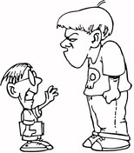
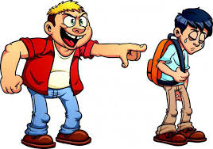
Когда сильные атакуют слабых
Травля (буллинг, мобинг): вызовы и решения в воспитании и образовании детей

Slide 2
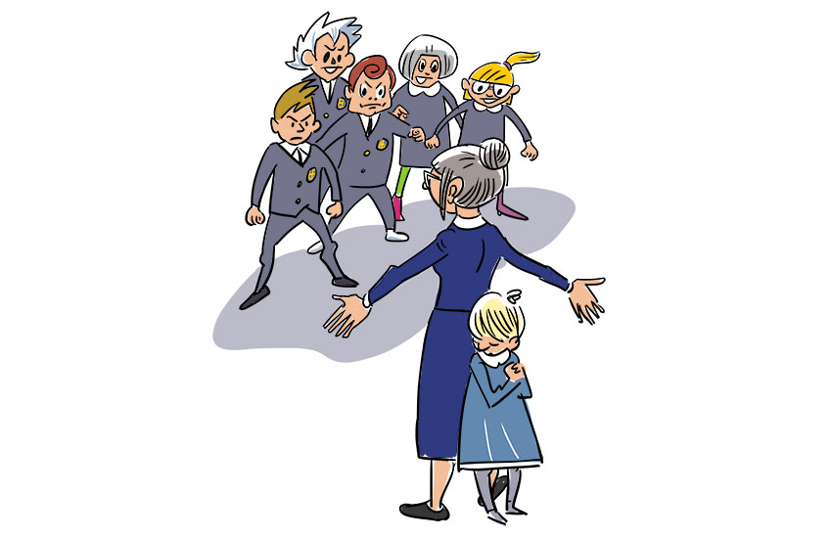
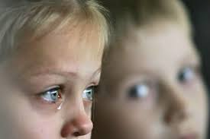
НЕДЕТСКИЕ ИГРЫ
?Как защитить детей от травли?
одних оградить от агрессии
других удержать от жестокости?
?Как уберечь детей и себя в ситуации травли?

Slide 3
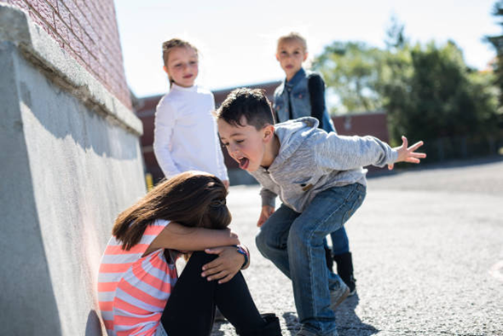
Русское слово «травля», очень точное, однокоренное со словом «отравлять», заставляет нас подумать о последствиях.
Травля буквально способна отравить ребенку детство, сделать школьные годы вовсе не «чудесными», а ужасными. Более того, она способна отравить личность, исказить представление человека о себе, о других, о том, как устроен мир.
Англоязычные термины, называющие это явление: буллинг (от «булли» – бычок, задира) и моббинг (от «моб» – толпа), связаны по смыслу с причинами, вызывающими травлю: подростковая агрессия и групповая агрессия
Травля (буллинг, моббинг) – это вид группового эмоционального и/или физического насилия. Подвергая человека травле, над ним смеются, издеваются, его подчеркнуто игнорируют, оскорбляют, унижают, толкают, бьют, удерживают силой, отнимают, прячут и портят его вещи и т. д., причем все это делается систематически, группой или агрессором при поддержке группы.

Slide 4
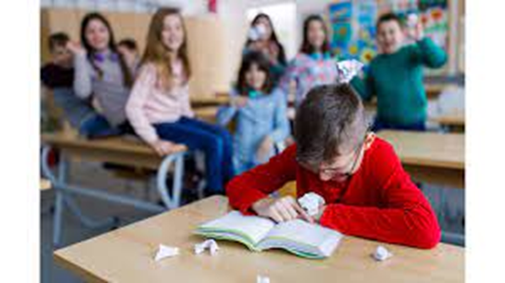
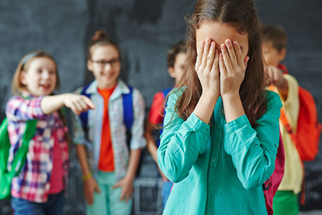
Буллинг включает в себя такие действия, как угрозы, распространение слухов, нападение на кого-то физически или словесно, а также намеренное исключение кого-либо из общества.
Существует четыре основные виды буллинга:

Slide 5
1. Словесный буллинг - это высказывания или написание гадостей. К словесным издевательствам относятся:
поддразнивания;
навешивание ярлыков;
неприемлемые комментарии сексуального характера;
насмешки;
угрозы причинить вред.
2. Социальный буллинг подразумевает нанесение ущерба чьей-либо репутации или отношениям. Социальное издевательство включает:
преднамеренное исключение кого-то из общества;
настраивание других против одного человека;
распространение слухов о ком-то;
смущение кого-то на публике.
4. Кибербуллинг - любая форма запугивания, происходящая в Интернете или с помощью мобильного устройства. Оно может быть устным или письменным и может включать угрозы насилия, а также изображения, видео и / или аудио.
Включает:
отправку подлых текстовых сообщений;
публикацию недобрых или неправдивых заявлений в Интернете о ком-то;
негативные комментарии в Интернете о ком-то;
согласие с теми, кто публикует что-то обидное.
3. Физический буллинг подразумевает причинение вреда телу или имуществу человека. Физическое издевательство включает:
удары / пинки / щипки;
плевки;
толкания;
умышленная кража или поломка чьих-то вещей;
жестокие или грубые жесты руками.

Slide 7
Следует помнить, что жертвой травли может стать любой человек.
Для этого не нужно каких-то особых черт или проблем,
ведь буллинг — проблема не жертвы, а коллектива.
Признаками буллинга могут быть:
боли в животе и груди без оснований, так проявляется стресс и нервное напряжение
нежелание идти на учебу, ухудшение академических успехов
нервный тик, энурез — очень тревожные свидетельства стресса
тревожность, нарушение сна, кошмары
длительное угнетенное состояние, нежелание разговаривать, особенно если раньше такое поведение было нехарактерным
проблемы с аппетитом — переедание или отказ от пищи
излишняя уступчивость и осторожность
исчезновение личных вещей, одежды, денег
царапины, синяки, порванная одежда
удаление аккаунта в соцсетях (это может быть попыткой защититься от преследования онлайн)
Похоже на поведение любого подростка? К сожалению, именно из-за этого
большинство родителей замечает неладное слишком поздно.
Мы должны понимать, что дети не выбирали быть в классе, их распределили на группы взрослые для своего удобства.
Значит, именно взрослые отвечают за обстановку в этих группах и за то, чтобы в них всем детям было безопасно и спокойно.

Slide 8
Ситуация травли сдвигает «точку нормы».
ЧТО ДЕЛАТЬ НЕ НАДО!
1. Ждать, что само пройдет
Само не проходит. У детей до подросткового возраста – точно. Позже есть небольшой шанс, что в группе найдутся достаточно авторитетные дети, не обязательно лидеры, которые вдруг увидят эту ситуацию не как привычную игру, а как жестокость и недостойное поведение и решатся заявить о своем видении. Если взрослые не занимаются атмосферой в детской группе, травля сама по себе никуда не денется.
4. Считать травлю проблемой только жертвы Это то, что важно доносить до родителей: если это не вашего ребенка травят – не думайте, что у вас нет повода для беспокойства.
5. Считать травлю проблемой личностей, а не группы
Одна из основных задач возраста в конце начальной и средней школе – разобраться в правилах общежития, научиться жить в социуме. И правила должны задавать взрослые.
2. Искать причины и объяснения Травля в конкретном классе, от которой страдают прямо сейчас конкретные дети – не вопрос научных изысканий, это вопрос морали и прав человека. Издевательство недопустимо. Никакие особенности школы, общества, семей и детей не могут служить оправданием травли
6. Давить на жалость Логика травли состоит в том, что луч прожектора общего негативного внимания обращен на жертву, поэтому любые разговоры о жертве подкрепляют травлю. Наша задача – перевести луч прожектора на саму травлю как явление, сделать мишенью насилие как таковое.
3. Путать травлю и непопулярность Суть травли – насилие. Это групповое насилие, эмоциональное и/или физическое. И именно за это отвечает взрослый, которому доверена группа детей. За их защищенность от насилия. Популярность - это вопрос психологический. Групповое насилие – это вопрос нарушения прав.
7. Принимать правила игры Если не конфронтация с самой идеей травли, ничего не получится.

Slide 9
ЧТО МОЖНО СДЕЛАТЬ?
3. Дать однозначную оценку травле Люди могут быть очень разными, они могут нравиться друг другу больше или меньше, но это не повод травить и грызть друг друга. Люди на то и люди, что они способны научиться быть вместе и работать вместе, используя свои различия для общего успеха. Даже если они очень-очень разные и кто-то кому-то кажется совсем неправильным.
1. Присвоить проблему Любая проблема решается только тогда, когда есть тот, кто ее решает, кто берет на себя ответственность. Если взрослые будут разводить руками и говорить «ну, что поделать, такие сейчас дети», ничего не изменится.
2. Назвать явление
4. Обсуждать травлю как проблему группы
Нужно дать понять, что вы знаете, что происходит, что не намерены с этим мириться и обозначить травлю как болезнь группы. Если группа использует грязные способы общения, она может заболеть – травлей. Это очень грустно, это всем вредно и плохо. И давайте-ка вместе срочно лечиться, чтобы у нас был здоровый, дружный коллектив. Это позволит зачинщикам сохранить лицо и даже предоставит им возможность хотя бы попробовать примерить роль позитивной «альфы», которая не обижает других, а заботится о группе. И, что особенно важно, это снимает противопоставление между жертвами-насильниками-свидетелями. Все в одной лодке, общая проблема, давайте вместе решать.
С детьми постарше можно посмотреть и обсудить «Чучело» Железникова. С младше школьниками можно посмотреть «Гадкого утенка» Гарри Бардина.
Насилие. Пока не назовете происходящее своим именем, ничего не получится сделать. Неназванную проблему решать невозможно.
Дети должны услышать это от взрослого: то, что вы делаете – не невинная забава, не игра и не шутка, это травля, это насилие, и это недопустимо.

Slide 10
5. Активизировать моральное чувство и сформулировать выбор
Результат не будет прочным, если дети просто примут к сведению формальные требования учителя. Задача – вывести их из «стайного» азарта в осознанную позицию, включить моральную оценку происходящего.
Можно предложить детям оценить, каков их вклад в болезнь класса под названием «травля». 1 балл – это «я никогда в этом не участвую», 2 балла – «я иногда это делаю, но потом жалею», 3 балла – «травил, травлю и буду травить, это здорово». Пусть все одновременно покажут на пальцах – сколько баллов они поставили бы себе? Обычно «три» сам себе никто не ставит. Наоборот, лучше сказать: «Как я рад, у меня от сердца отлегло. Никто из вас не считает, что травить – это хорошо и правильно. Даже те, кто это делал, потом жалели. Это замечательно, значит, нам будет нетрудно вылечить свой коллектив».
6. Сформулировать позитивные правила жизни в группе и заключить контракт
Момент, когда прежняя, «плохая» групповая динамика прервана, раскрутка ее губительной спирали прекращена, – самый подходящий, чтобы запустить динамику новую. И это важно делать вместе. Достаточно просто вместе с детьми сформулировать правила жизни в группе. Например: «У нас никто не выясняет отношения кулаками. У нас не оскорбляют друг друга. У нас не смотрят спокойно, как над кем-то издеваются – это немедленно прекращают». Правила выписываются на большом листе и за них все голосуют. Еще лучше – чтобы каждый поставил подпись, что обязуется их выполнять.

Slide 11
7. Поддержать позитивных изменений
Очень важно чтобы взрослый, который взялся решать проблему травли, не бросал это дело. Он должен регулярно спрашивать, как дела, что удается, что трудно, чем помочь. Можно сделать «счетчик травли», какой-нибудь сосуд или доску, куда каждый, кому сегодня досталось или кто видел что-то, что было похоже на насилие, может положить камешек или воткнуть кнопку. По количеству камешков определяется, хороший ли сегодня был день, лучше ли на этой неделе, чем на прошлой и т.д. Можно ставить спектакли, сочинять сказки и делать коллажи про «хронику выздоровления», сделать «график температуры» и т. д.
Суть в том, что группа постоянно получает заинтересованный интерес от авторитетного взрослого и по-прежнему считает победу над травлей своим общим делом.
8. Гармонизировать иерархию Вот теперь пора думать про популярность. Про то, чтобы каждый имел признание в чем-то своем, мог предъявить себя группе, быть полезным и ценным в ней. Праздники, конкурсы, смотры талантов, походы, экспедиции, игры на командообразование – арсенал богатый. Чем дольше группе предстоит прожить в этом составе, тем этот этап важнее. Признак гармоничной групповой иерархии – отсутствие жестко закрепленных ролей «лидеров» и «массовки», гибкое перетекание ролей: в этой ситуации лидером становится тот, в той – другой. Один лучше всех рисует, другой шутит, третий забивает голы, четвертый придумывает игры. Чем больше разнообразной и осмысленной деятельности, тем здоровее группа.

Slide 13
Как противостоять буллингу?
Следующие советы помогут тем, кто не знает как противостоять буллингу, обрести уверенность в себе и положить конец издевательствам.
Не реагируйте. Хотя может показаться заманчивым дать отпор издевательствам, это может вызвать дополнительные проблемы. Запугивание в ответ или гнев дадут обидчику понять, что он причиняет вам боль. Не отвечайте на обидчика большей агрессией, чтобы заставить его уйти или остановиться.
Выявляйте обидчиков и избегайте их. Обидчики обычно очень популярны и чрезмерно самоуверенны, могут физически или устно пытаться причинить вред другому человеку. Узнав, что вы находитесь в присутствии обидчика, вы сможете избежать его окружения.
Не бойтесь постоять за себя словесно. Словесное издевательство происходит, когда кто-то говорит вам что-то, чтобы причинить боль или снизить самооценку. Не бойтесь быть напористым и постоять за себя, но избегайте агрессивных действий.
Не оставайтесь в одиночестве. Одинокие люди могут казаться более уязвимыми и могут стать привлекательной мишенью для обидчиков. Старайтесь всегда быть рядом с друзьями, сверстниками или другими людьми в течение дня.
Помогите тому, кто подвергается буллингу. Если вы видите или слышите о том, что кто-то подвергается издевательствам, немедленно вмешайтесь и прекратите издевательства. Если вы не можете вмешаться сами, найдите того, кто сможет.
Защититесь от кибербуллинга. Подумайте о том, что вы пишете и публикуете в Интернете, а также о том, кто это видит. Держите свой пароль в секрете от других. Даже друзья могут выдать ваш пароль или использовать его, чтобы взломать и получить вашу личную информацию.

Slide 14
Как противостоять буллингу? Что же делать?
Неправильно
Правильно
Спорить («Я совсем не толстый, просто крупный», «Это новая кофточка, самая модная, ты просто не понимаешь»);
Отвечать тем же («Ты сам дурак!», «Ты сама с помойки»); Угрожать («Я все расскажу учительнице!», «вы у меня получите!»);
Делать вид, что не слышишь, но при этом краснеть и прятать глаза; Делать вид, что тебе смешно, если это не так убегать и прятаться;
Плакать и жаловаться;
Бросаться в драку;
И вообще пытаться непременно все это остановить. Зачем останавливать то, что не может тебе причинить вреда? Им нравится это делать – это информация о них, а не о тебе. Мало ли, кто вокруг чем занимается и что говорит! Они хотят так проводить свое время – это их дело. А у тебя своих дел полно.
Пожать плечами («Может, и так»);
Улыбнуться («Я так рад, что вам весело!»);
Перевести внимание на обидчиков («Да, я знаю, что тебе нравится так говорить»);
Задать встречный вопрос («Тебе хочется так думать?»);
Согласиться («Да, у меня полно недостатков, ты верно заметил»);
Дать разрешение («Ты можешь так думать,если хочешь»).
Смысл любых правильных реакций – показать, что то, что происходит – их дело, а не твое. Это они тут что-то думают, чего-то хотят, скачут-прыгают-кричат, какие-то имеют мнения и интересы. Ты этим если и интересуешься, то из вежливости.

Slide 15
Но этого может быть недостаточно Иногда травля переходит все границы и дело не ограничивается обидными словами.
Если:
Это уже не просто травля. Это настоящее насилие, и оно запрещено законом.
Тебе сделали по-настоящему больно,
намеренно сломали твою вещь,
испортили одежду,
отняли деньги,
мешают спокойно есть, переодеваться,
пользоваться туалетом,
угрожают тебе.
Не нужно это терпеть. Немедленно сообщи взрослым: учителю, родителям и попроси о помощи. Ты не станешь от этого «ябедой». Ябедничать – это жаловаться взрослым по пустякам. А если речь идет о насилии, оно должно быть прекращено, и помощь взрослых здесь необходима.
Бывает, что обидчики запугивают и говорят: «Если скажешь кому-нибудь – вообще убьем!». Не стоит им верить. Такие люди всегда связываются только с беззащитными. Достаточно будет твоим родителям или учителю один раз с ними серьезно поговорить, и они станут обходить тебя стороной. Если взрослые решат, что одного разговора недостаточно, они обратятся в полицию.

Slide 16
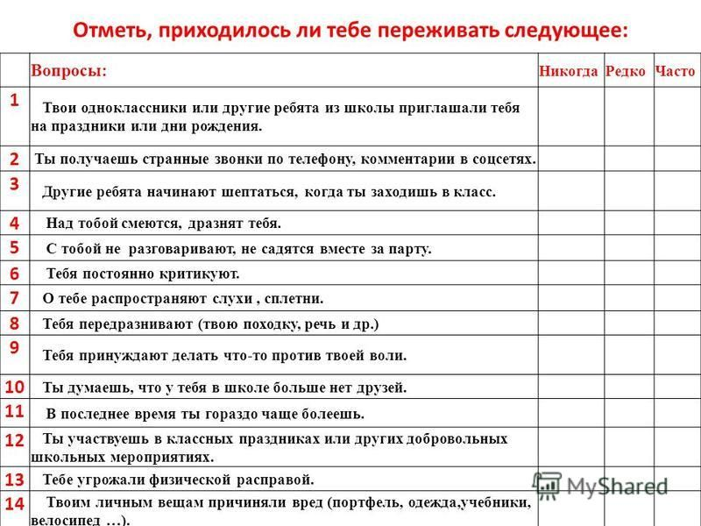

Slide 17
Практикум
Вопросы для обидчика
Вопросы для жертвы
На кого и как повлияли твои действия?
Что может быть дальше, если ничего не менять?
Как сейчас относишься к случившемуся?
Что можешь сделать, чтобы исправить ситуацию?
Что можешь сделать, чтобы подобное не случилось?
Что тебя больше всего задело в случившемся?
Что исправит ситуацию? Почему тебе это важно?
Готов ли ты сохранить нормальные отношения?
Что нужно сделать, чтобы подобное не повторилось?

Slide 18
Трудно ли остановить травлю?
И да, и нет. Все зависит от позиции. От того, какие правила приняты – не формальные правила, написанные на стенке, а настоящие, разделяемые в глубине души. Если коллектив решает, что травля неприемлема, он обязательно с ней справится.
Травля держится на идее «все против одного». Если вы ясно покажете, что никаких «всех», кому нравится издеваться нет, травля быстро сойдет на нет.
В своем классе, группе, коллективе каждый имеет право быть в безопасности.

Slide 19
Помните! Буллинг - это НЕ нормально, круто или приемлемо. Никто НИКОГДА не заслуживает на травлю или издевательства.
Электронный ресурс
https://infourok.ru/webinar/375.html
Что делать, если ребёнка травят в школе
Буллинг:травля в школе
Как противостоять буллингу
Когда ребёнка травят
https://littleone.com/publication/5771-chto-delat-esli-rebenka-travyat-v-shkole-instrukciya-dlya-uchiteley

